Slide 1
Классификация мониторов. По принципу формирования изображения
Вычислительные системы, сети и телекоммуникации
  Функциональные
  Растровые
© МЦИТ ГУАП 2008

Slide 2
Классификация мониторов. По типу индикатора
Вычислительные системы, сети и телекоммуникации
  На основе
  электронно-лучевых трубок
  На основе плоских панелей (жидкокристаллические, плазменные, электролюминесцентные, светодиодные и др.)
© МЦИТ ГУАП 2008

Slide 3
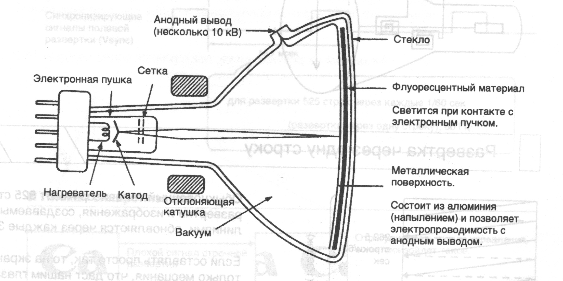
Монитор на ЭЛТ
Вычислительные системы, сети и телекоммуникации
© МЦИТ ГУАП 2008

Slide 4
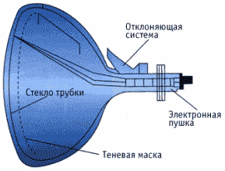
Монитор на ЭЛТ
Вычислительные системы, сети и телекоммуникации
Отклоняющая система
Стекло трубки
Электронная
пушка
Теневая маска
© МЦИТ ГУАП 2008

Slide 5
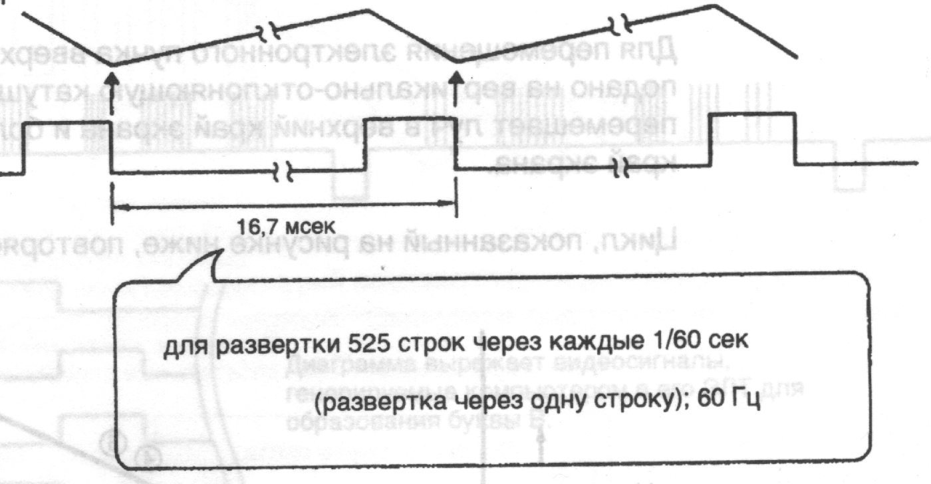
Монитор на ЭЛТ
Вычислительные системы, сети и телекоммуникации
Растр
Кадровая
развертка
(по вертикали)
© МЦИТ ГУАП 2008

Slide 6
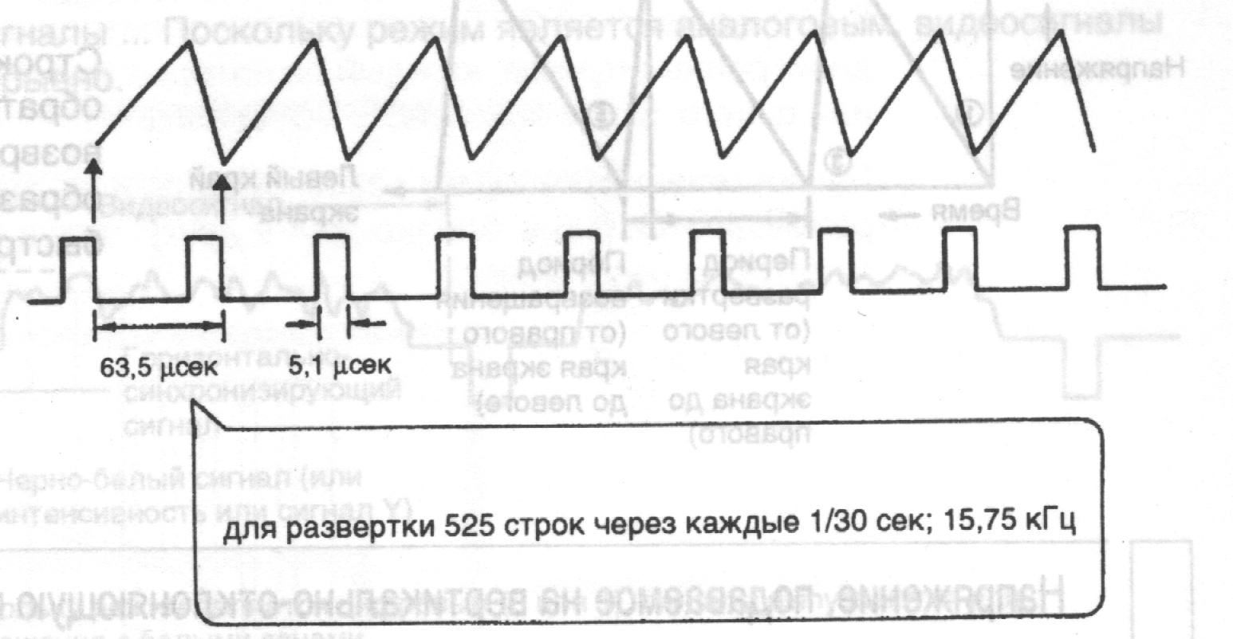
Монитор на ЭЛТ
Вычислительные системы, сети и телекоммуникации
Растр
Строчная
развертка
(по горизонтали)
© МЦИТ ГУАП 2008

Slide 7
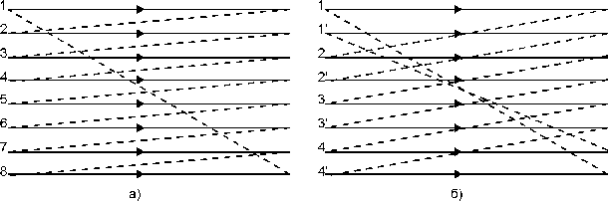
Монитор на ЭЛТ
Вычислительные системы, сети и телекоммуникации
Построчная и чересстрочная развертки
© МЦИТ ГУАП 2008

Slide 8
Монитор на ЭЛТ. Разрешающая способность
Вычислительные системы, сети и телекоммуникации
  Размер зерна люминофора
  Фокусирующая способность трубки
  Возможность масок
  Полоса пропускания видеотракта
© МЦИТ ГУАП 2008

Slide 9
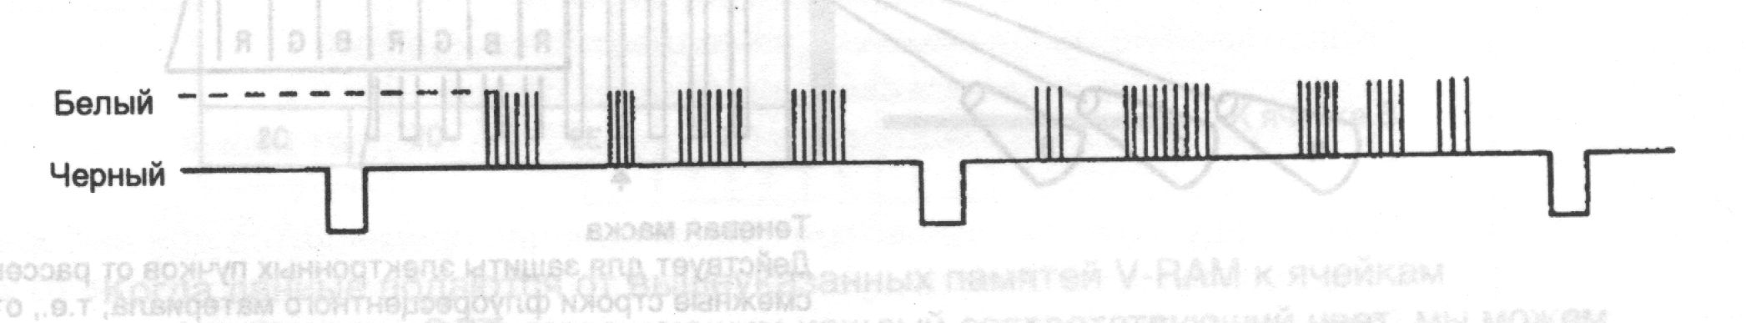
Монитор на ЭЛТ. Формирование точек изображения
Вычислительные системы, сети и телекоммуникации
© МЦИТ ГУАП 2008

Slide 10
Монитор на ЭЛТ. Полоса пропускания видеотракта
Вычислительные системы, сети и телекоммуникации
© МЦИТ ГУАП 2008

Slide 11
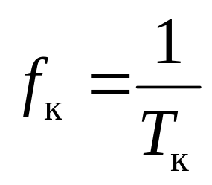
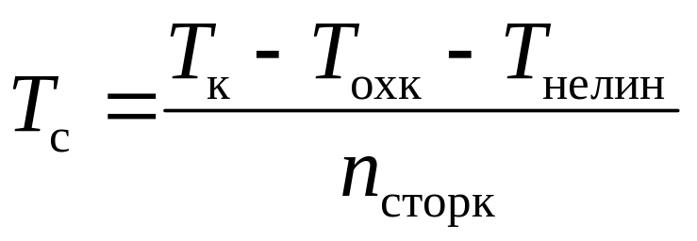
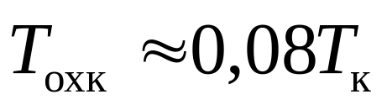

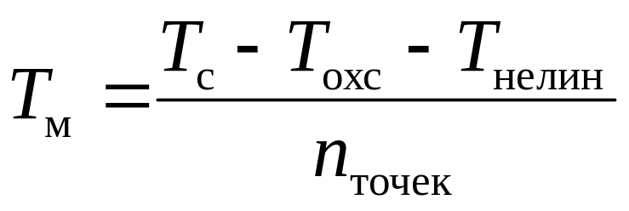
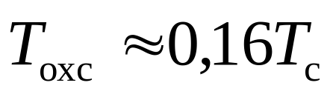
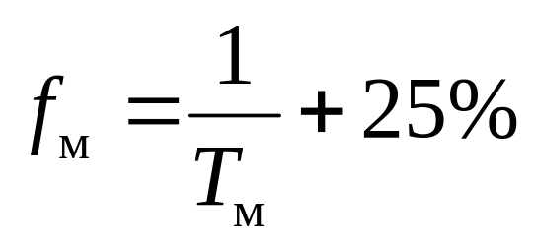
Монитор на ЭЛТ. Полоса пропускания видеотракта
Вычислительные системы, сети и телекоммуникации
© МЦИТ ГУАП 2008

Slide 12

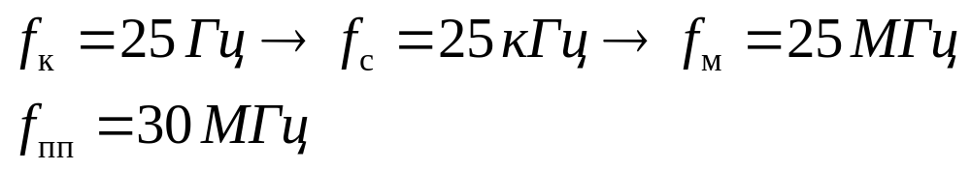
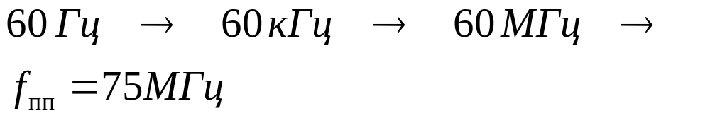
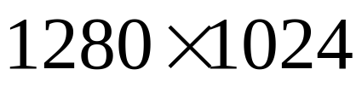
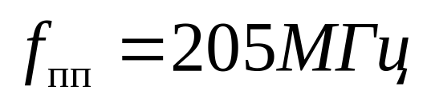
Монитор на ЭЛТ. Полоса пропускания видеотракта
Вычислительные системы, сети и телекоммуникации
© МЦИТ ГУАП 2008

Slide 13
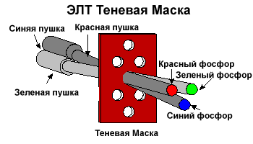
Монитор на ЭЛТ
Вычислительные системы, сети и телекоммуникации
© МЦИТ ГУАП 2008

Slide 14
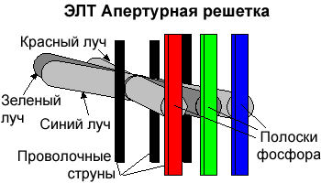
Монитор на ЭЛТ
Вычислительные системы, сети и телекоммуникации
© МЦИТ ГУАП 2008

Slide 15
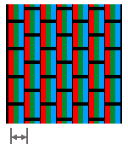
Монитор на ЭЛТ
Вычислительные системы, сети и телекоммуникации
Щелевая маска
© МЦИТ ГУАП 2008

Slide 16
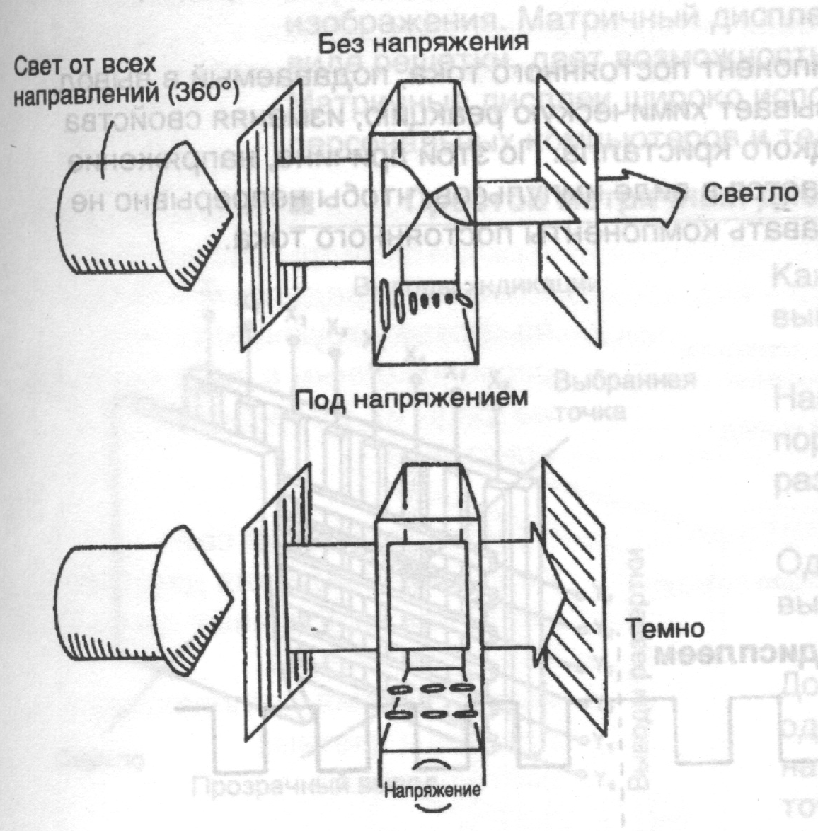
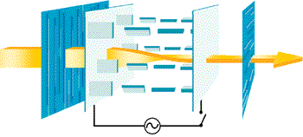
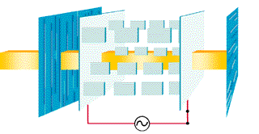
Монитор на ЖК
Вычислительные системы, сети и телекоммуникации
© МЦИТ ГУАП 2008

Slide 17
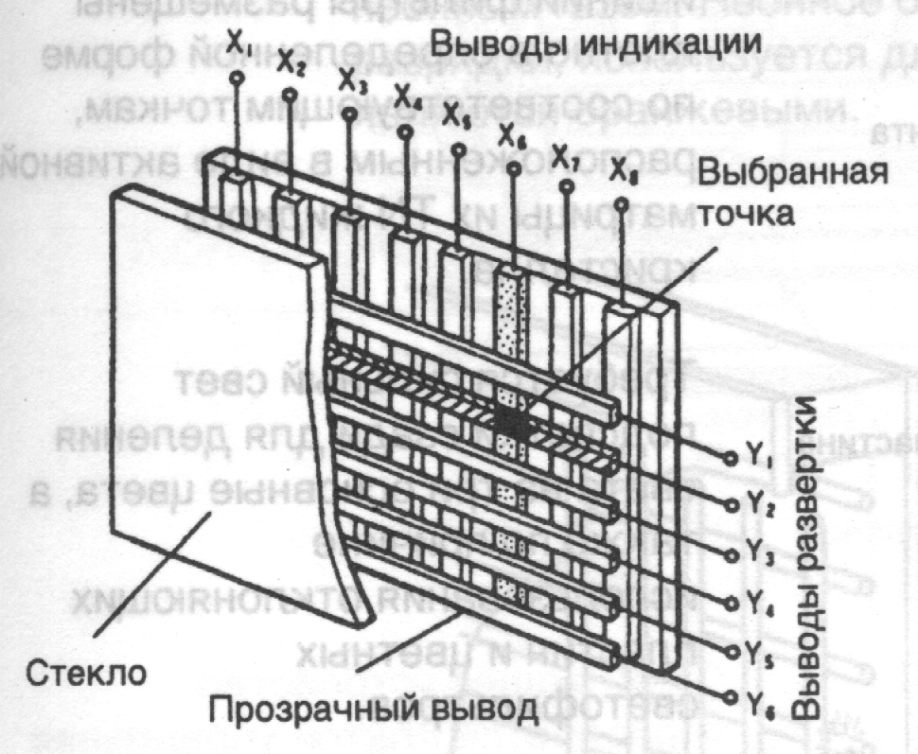
Монитор на ЖК
Вычислительные системы, сети и телекоммуникации
© МЦИТ ГУАП 2008

Slide 18
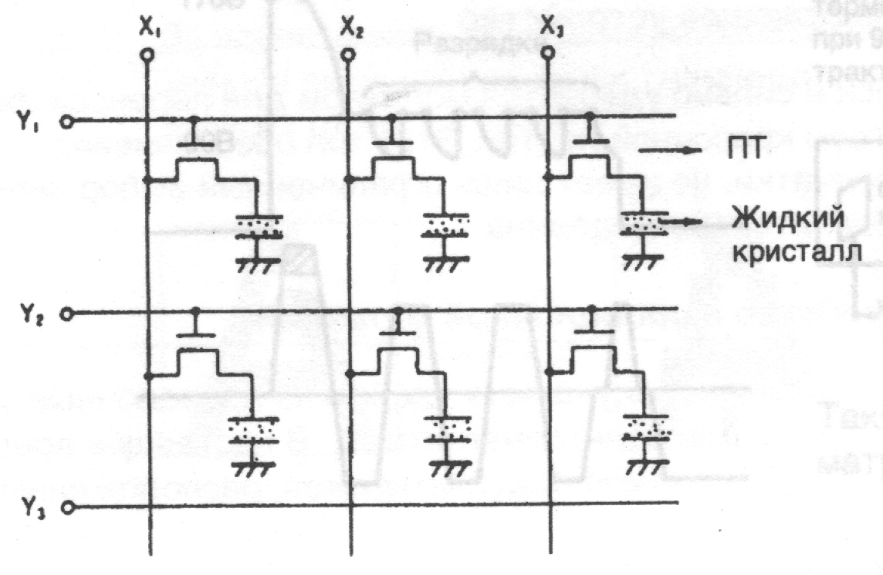
Монитор на ЖК
Вычислительные системы, сети и телекоммуникации
© МЦИТ ГУАП 2008

Slide 19
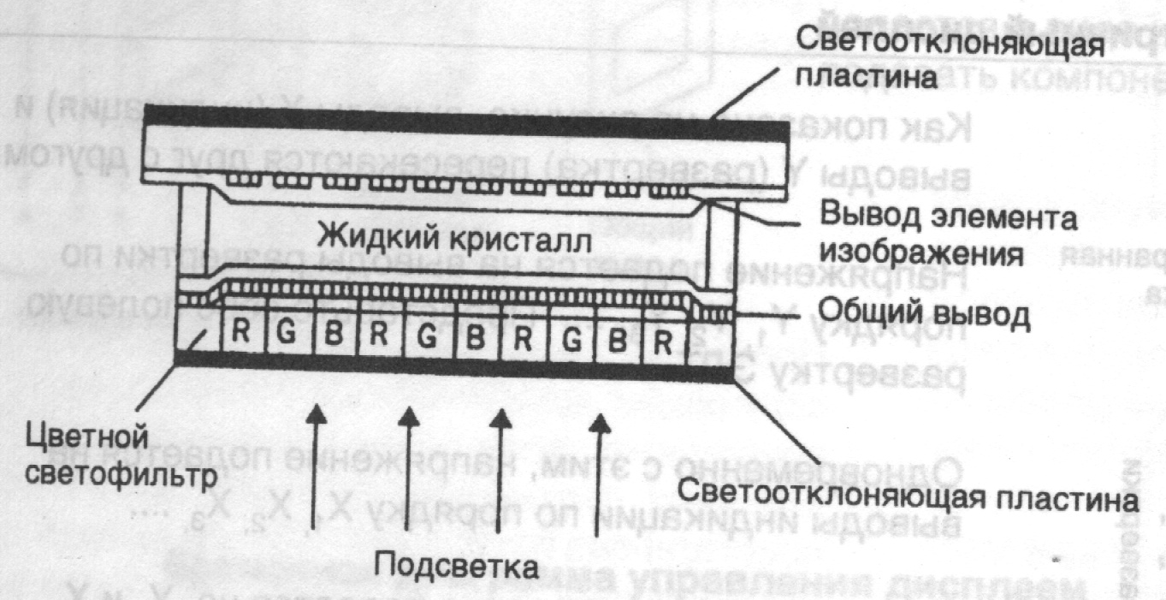
Монитор на ЖК
Вычислительные системы, сети и телекоммуникации
© МЦИТ ГУАП 2008

Slide 20
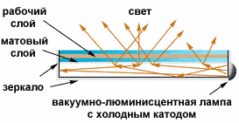
Монитор на ЖК
Вычислительные системы, сети и телекоммуникации
© МЦИТ ГУАП 2008

Slide 21
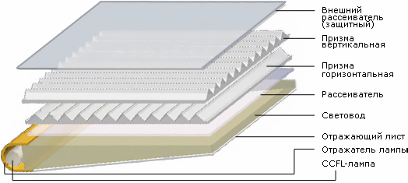
Монитор на ЖК
Вычислительные системы, сети и телекоммуникации
Для равномерного распределения света ламп применяется система из световодов, рассеивателей
и призм
Вариантов организации распределения света существует множество, один из них показан на рисунке
© МЦИТ ГУАП 2008

Slide 22
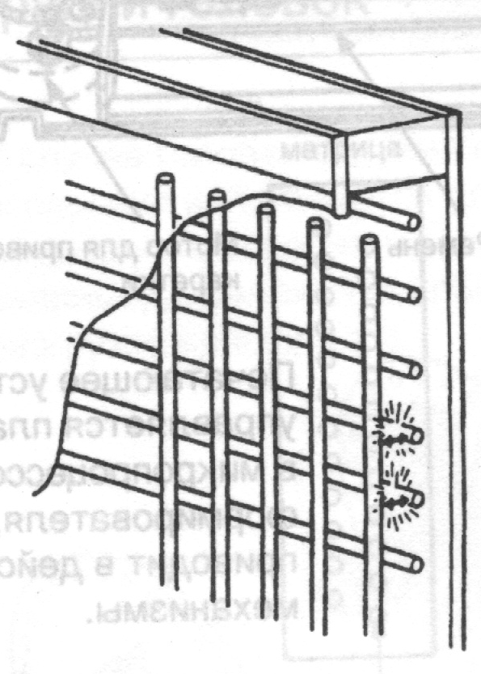
Плазменный дисплей
Вычислительные системы, сети и телекоммуникации
© МЦИТ ГУАП 2008

Slide 23
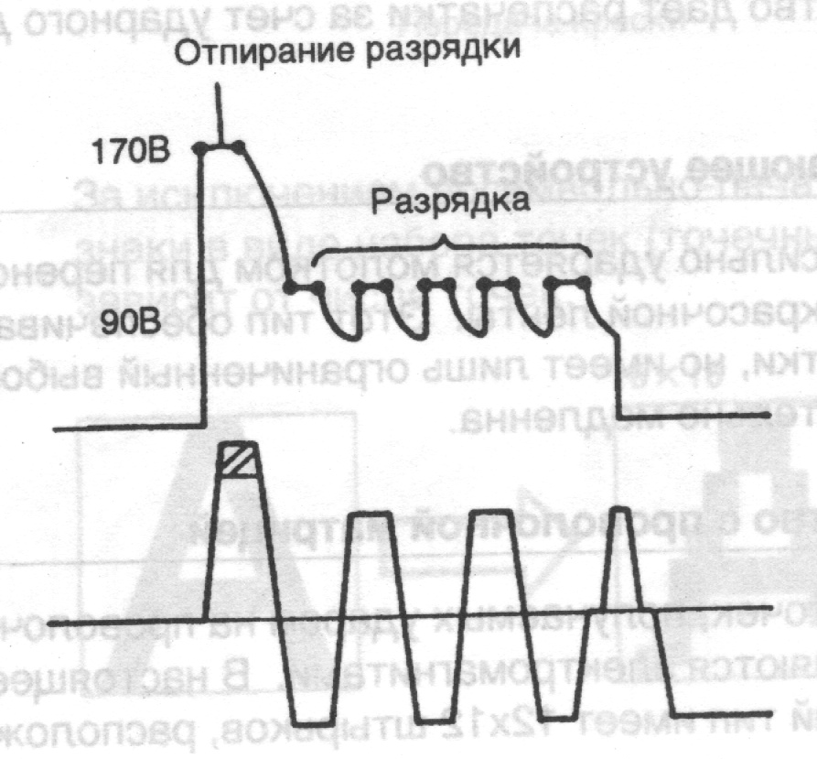
Плазменный дисплей
Вычислительные системы, сети и телекоммуникации
© МЦИТ ГУАП 2008

Slide 24
Проектор. Классификация проекторов
Вычислительные системы, сети и телекоммуникации
  CRT (Cathode Ray Tube или ЭЛТ – проекторы на основе электронно-лучевых трубок)
  LCD (Liquid Crystal Display или ЖКИ – проекторы на основе жидкокристаллических индикаторов)
  DLP (Digital Light Processing - цифровая обработка света)
  D-ILA (Direct Drive Image Light Amplifier – усилитель света изображения с прямым управлением)
  LDT (Laser Display Technology –
  технология лазерного дисплея)
© МЦИТ ГУАП 2008

Slide 25
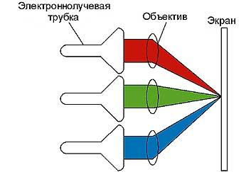
CRT проектор
Вычислительные системы, сети и телекоммуникации
© МЦИТ ГУАП 2008

Slide 26
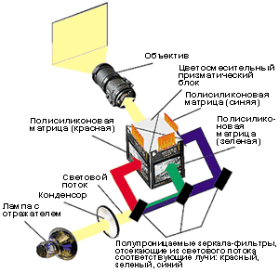
LCD проектор
Вычислительные системы, сети и телекоммуникации
© МЦИТ ГУАП 2008

Slide 27
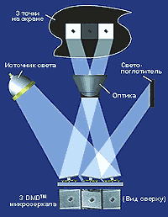
DLP проектор
Вычислительные системы, сети и телекоммуникации
© МЦИТ ГУАП 2008

Slide 28
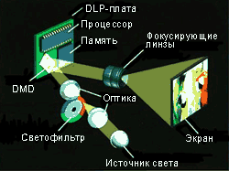
DLP проектор
Вычислительные системы, сети и телекоммуникации
© МЦИТ ГУАП 2008

